Slide 1
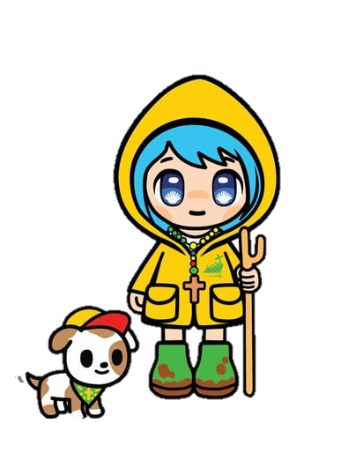
Marianistas Constructores de Paz
Oración de la Semana
19 al 23 de mayo

Slide 2
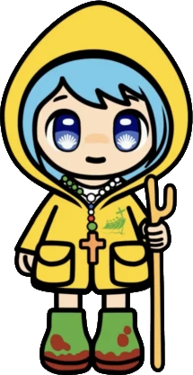
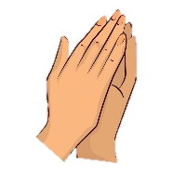
LUNES 19
1
Inicio
Muy buenos días, comenzamos una nueva semana agradeciendo a Dios por el don maravillo de la vida. + En el nombre del Padre, del hijo y del Espíritu Santo. Amén.
2
Evangelio
(Jn 14, 21 ·26)
3
Reflexionemos
Jesús dijo a sus discípulos: «El que recibe mis mandamientos y los cumple, ése es el que me ama; y el que me ama será amado por mi Padre, y Yo lo amaré y me manifestaré a él». El que no me ama no es fiel a mis palabras. La palabra que ustedes oyeron no es mía, sino del Padre que me envió. Yo les digo estas cosas mientras permanezco con ustedes. Pero el Paráclito, el Espíritu Santo, que el Padre enviará en mi Nombre, les enseñará todo y les recordará lo que les he dicho». Palabra del Dios.
Jesús nos invita a reflexionar sobre cómo vivimos nuestro "amor" por Jesús en nuestra vida diaria dentro de la comunidad educativa. Guardar sus mandamientos se traduce en acciones concretas: el respeto por el otro, la honestidad, siendo justo y la solidario, construyendo ambientes de respeto y sana convivencia. Jesús nos promete su Espíritu nos impulsa a vivir los valores del Evangelio de manera práctica.
4
Peticiones
Te pedimos especialmente por cada curso de nuestro colegio. Que tu Espíritu Santo habite en nuestros corazones y nos impulse a vivir el amor y el respeto por los demás, en la construcción de relaciones fraternas. Con María, roguemos al Señor.
(podemos agregar nuestras propias intenciones)
5
Entregamos nuestras oraciones a Dios, diciendo: Padre Nuestro…
6
El Padre, el Hijo y el Espíritu Santo, sean glorificados en todas partes por la Inmaculada Virgen María. Amén.
Bendición

Slide 3
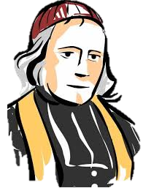
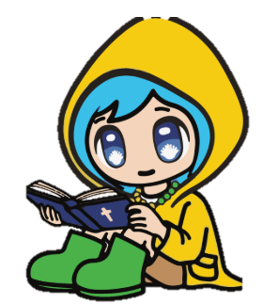
MARTES 20
“Si estamos unidos, seremos fuertes.”. (Padre Chaminade)
Buenos días: Comenzamos este día encomendando a cada una de
nuestras familias. + En el nombre del Padre, del hijo y del Espíritu Santo. Amén.
1
Inicio
3
2
Evangelio
Reflexionemos
(Jn 14, 27-31)
Jesús, consciente de su partida, ofrece a sus discípulos un don precioso y distintivo: "La paz”. Esta paz que Jesús nos regala no es la ausencia de problemas o conflictos, sino una serenidad profunda que va más allá de lo externo. Como marianistas estamos llamados a ser “Constructores de Paz” en todas partes, siguiendo el ejemplo de María. Nuestra tarea es ser agentes de paz en nuestro colegio y en nuestro curso, estableciendo relaciones fraternas, basadas en el diálogo y en el respeto.
A la Hora de pasar de este mundo al Padre, Jesús dijo a sus discípulos: Les dejo la paz, les doy mi paz, pero no como la da el mundo. ¡No se inquieten ni teman! Me han oído decir: «Me voy y volveré a ustedes». Si me amaran, se alegrarían de que vuelva junto al Padre, porque el Padre es más grande que Yo. Les he dicho esto antes que suceda, para que cuando se cumpla, ustedes crean. Ya no hablaré mucho más con ustedes, porque está por llegar el Príncipe de este mundo: él nada puede hacer contra mí, pero es necesario que el mundo sepa que Yo amo al Padre y obro como Él me ha ordenado.
Palabra de Dios
5
Nos consagramos a María, rezando juntos: Señor, Dios nuestro…
4
Peticiones
Te presentamos a cada una de nuestras familias. Te pedimos que derrames tu paz en nuestros hogares y que, el amor, la comprensión, el respeto y el perdón sean los cimientos de nuestras relaciones. Con María, roguemos al Señor.
(podemos agregar nuestras propias intenciones)
6
El Padre, el Hijo y el Espíritu Santo sean glorificados en todas partes por la Inmaculada Virgen María. Amén

Slide 4
JUEVES 22
“Nuestra esperanza está en las promesas de nuestro divino Salvador Jesucristo, y toda nuestra fuerza en la mano de Dios” (Padre Chaminade)
1
Muy buenos días. En este nuevo día que Dios nos regala, agradecemos su presencia en nuestras vidas, y en cada uno de nuestros colegios + En el nombre del Padre, del hijo, del Espíritu Santo. Amén.
2
3
Evangelio
(Jn15, 9-11)
Reflexionemos
A la Hora de pasar de este mundo al Padre, Jesús dijo a sus discípulos: Como el Padre me amó, también Yo los he amado a ustedes. Permanezcan en mi amor. Si cumplen mis mandamientos, permanecerán en mi amor, como Yo cumplí los mandamientos de mi Padre y permanezco en su amor. Les he dicho esto para que mi gozo sea el de ustedes, y ese gozo sea perfecto. Palabra de Dios
Permanecer en el amor, a través de la obediencia a los mandamientos, es el camino para experimentar su gozo pleno. El amor de Jesús, que imita el amor del Padre, es la fuente y el motor de nuestra esperanza. Como peregrinos, nuestro caminar hacia el Jubileo debe estar marcado por un esfuerzo consciente por vivir según las enseñanzas de Jesús, amándonos los unos a los otros como Él nos amó.
5
En este año del Jubileo, los invitamos a rezar juntos la oración. (Adjunto en la última página)
4
Peticiones
Te pedimos, Señor que transformes nuestras vidas, llenándonos de paz, esperanza y alegría, incluso en medio de las dificultades. Con María, roguemos al Señor. (podemos agregar nuestras propias intenciones)
6
Bendición
El Padre, el Hijo y el Espíritu Santo sean glorificados en todas partes por la Inmaculada Virgen María. Amén

Slide 5
VIERNES 23
Muy buenos días. Iniciamos esta mañana con confianza en Jesús, reconociendo que él es nuestra única esperanza. + En el nombre del Padre, del hijo, del Espíritu Santo. Amén.
1
Inicio
3
2
Evangelio
Reflexionemos
(Jn 15, 12-17)
Este amor no es un sentimiento pasajero, sino un amor activo, dispuesto incluso al sacrificio, como lo demostró Jesús al dar su vida por sus amigos. Para nuestra comunidad escolar, este mandamiento es el corazón de nuestra convivencia. Nos llama a construir relaciones que reflejen el amor incondicional de Jesús: respeto mutuo entre estudiantes, profesores y familias; apoyo en los desafíos académicos y personales; y una disposición a ayudar a quienes más lo necesitan..
Jesús dijo a sus discípulos: Éste es mi mandamiento: Ámense los unos a los otros, como Yo los he amado. No hay amor más grande que dar la vida por los amigos. Ustedes son mis amigos si hacen lo que Yo les mando. Ya no los llamo servidores, porque el servidor ignora lo que hace su señor; Yo los llamo amigos, porque les he dado a conocer todo lo que oí de mi Padre. No son ustedes los que me eligieron a mi, sino Yo el que los elegí a ustedes, y los destiné para que vayan y den fruto, y ese fruto sea duradero. Así todo lo que pidan al Padre en mi Nombre, Él se lo concederá. Lo que Yo les mando es que se amen los unos a los otros. Palabra del Señor.
4
Peticiones
Gracias Señor, por nuestros amigos, por el apoyo incondicional en los momentos difíciles y por la alegría de compartir nuestra vida con ellos. Con María, roguemos al Señor.
(podemos agregar nuestras propias intenciones)
5
Rezamos: Dios te salve, María…
6
El Padre, el Hijo y el Espíritu Santo, sean glorificados en todas partes por la Inmaculada Virgen María. Amén.
Bendición

Slide 6
Oración del Jubileo
Padre que estás en el cielo, la fe que nos has donado en
tu Hijo Jesucristo, nuestro hermano,
y la llama de caridad
infundida en nuestros corazones por el Espíritu Santo, despierten en nosotros la bienaventurada esperanza
en la venida de tu Reino.
Tu gracia nos transforme
en dedicados cultivadores de las semillas del Evangelio que fermenten la humanidad y el cosmos, en espera confiada
de los cielos nuevos y de la tierra nueva,
cuando vencidas las fuerzas del mal,
se manifestará para siempre tu gloria.
La gracia del Jubileo
reavive en nosotros, Peregrinos de Esperanza, el anhelo de los bienes celestiales y derrame en el mundo
entero la alegría y la paz
de nuestro Redentor.
A ti, Dios bendito eternamente,
sea la alabanza y la gloria por los siglos.
Amén.

